Slide 1









Slide 2




Estuve enamorado, de ti, estuve enamorado, de ti,

Slide 3


Pero ya no siento nada, ni me inquieta tu mirada, Como ayer.

Slide 4



Estuve enamorado, de ti, estuve enamorado, de ti, Pero ya no siento nada, ni me inquietan tus palabras, Como ayer.

Slide 5

Y pensar, que un día te quise, como a nadie yo he querido jamás,

Slide 6


Y pensar, que siempre te dije, Que por nada te podría dejar.

Slide 7

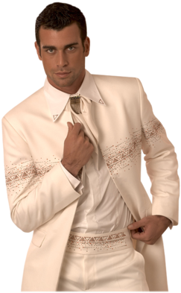
Estuve enamorado, de ti, estuve enamorado, de ti, Pero quiero ser sincero, de verdad que, que no te quiero, Como ayer.

Slide 8
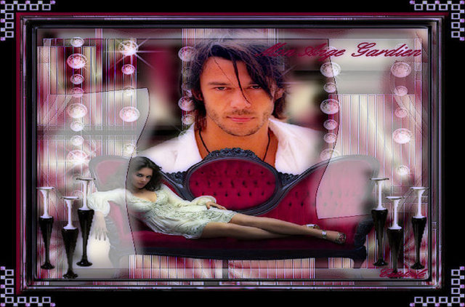
Y pensar, que siempre te quise, como a nadie yo he querido jamás, Y pensar, que un día te dije, Que por nada te podría dejar.

Slide 9
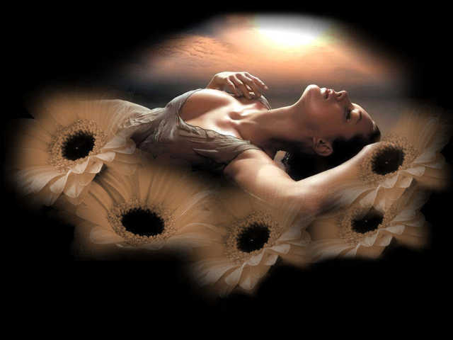



Slide 10



Accede a la sección que desees desde aquí:
Propia Creación
De la Red
Dedicatorias | Fechas Especiales | Graciosos
Historia y Arte | Lugares | Musicales
Naturaleza y Ciencias | Política | Reflexión
Religiosos | Románticos | Salud
Dedicatorias | Fechas Especiales | Graciosos
Historia y Arte | Lugares | Musicales
Naturaleza y Ciencias | Política | Reflexión
Religiosos | Románticos | Salud
Si deseas recibir pps periódicamente en tu correo electrónico subscríbete aquí:

